Slide 1
С ЛЮБОВЬЮ К УКРАИНЕ

Slide 2
Киев

Slide 3
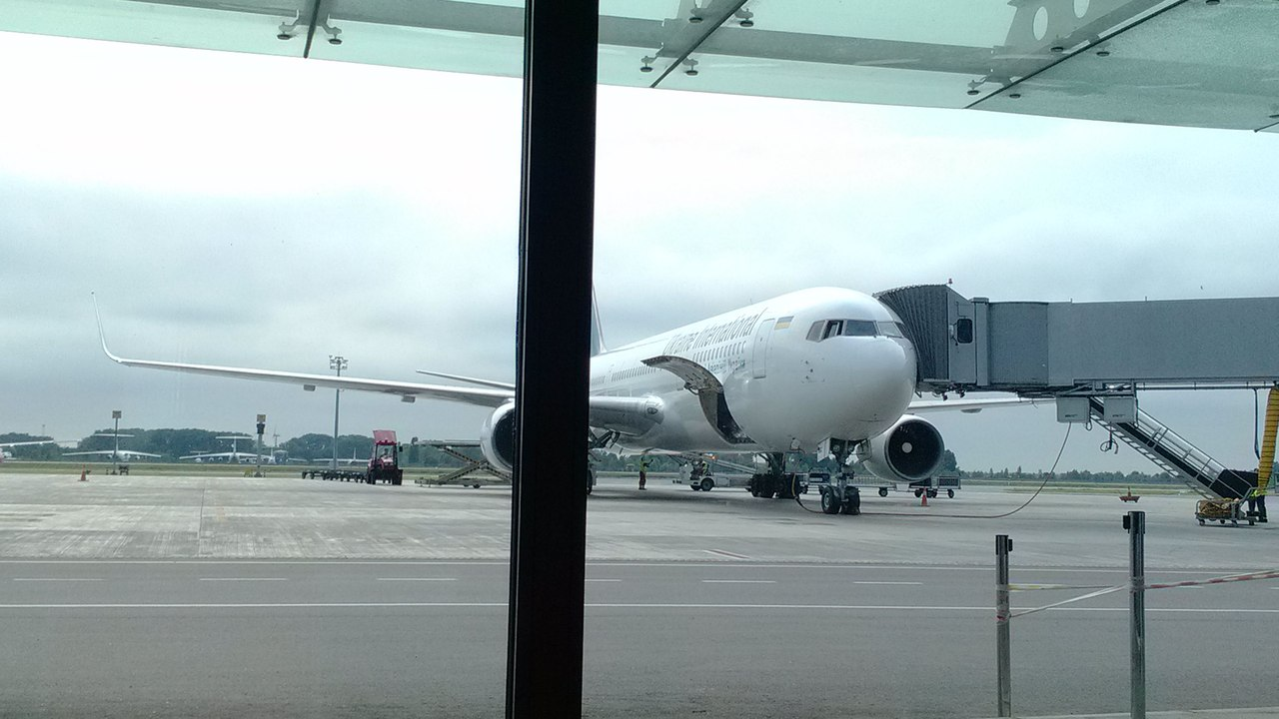
Аэропорт Борисполь

Slide 4
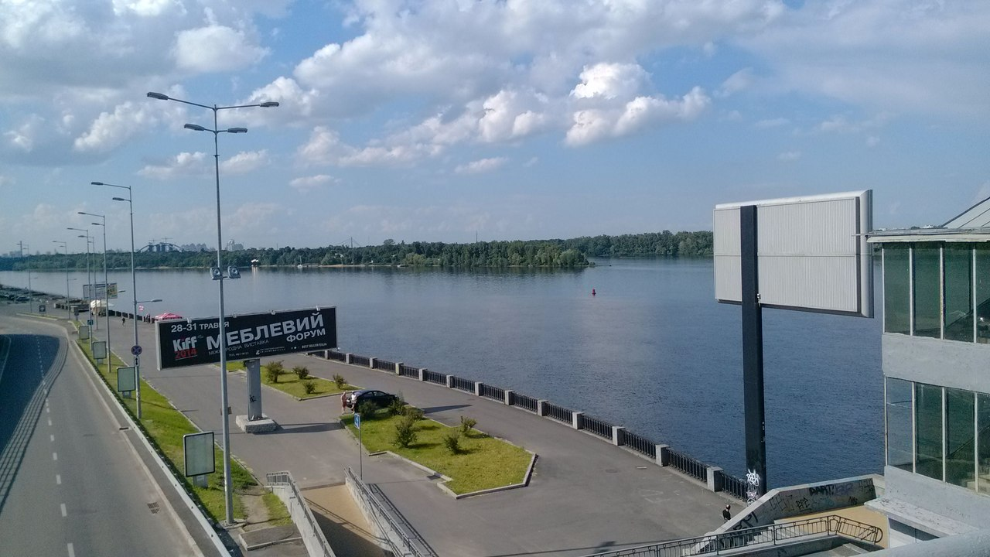
В Киеве река Днепр

Slide 5
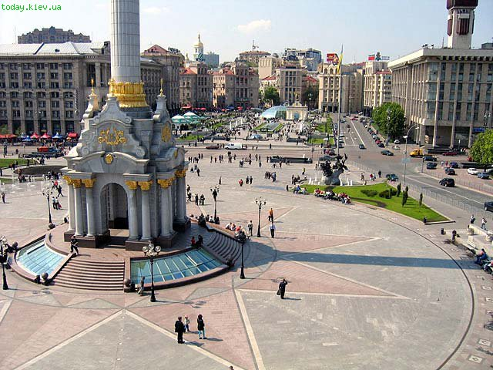
Майдан (площадь) Независимости

Slide 6
Днепропетровск

Slide 7
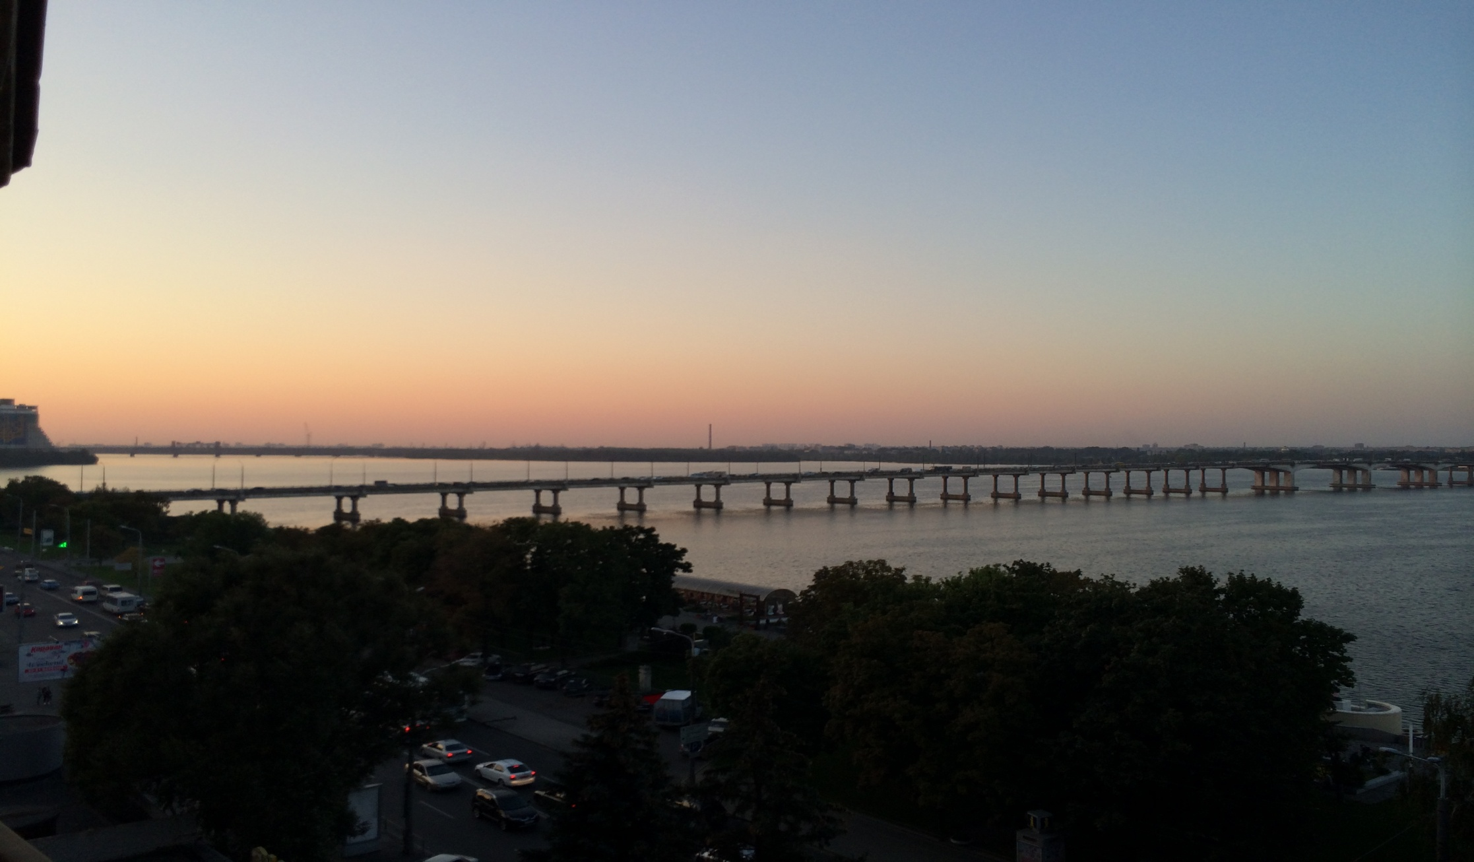
Днепр

Slide 8
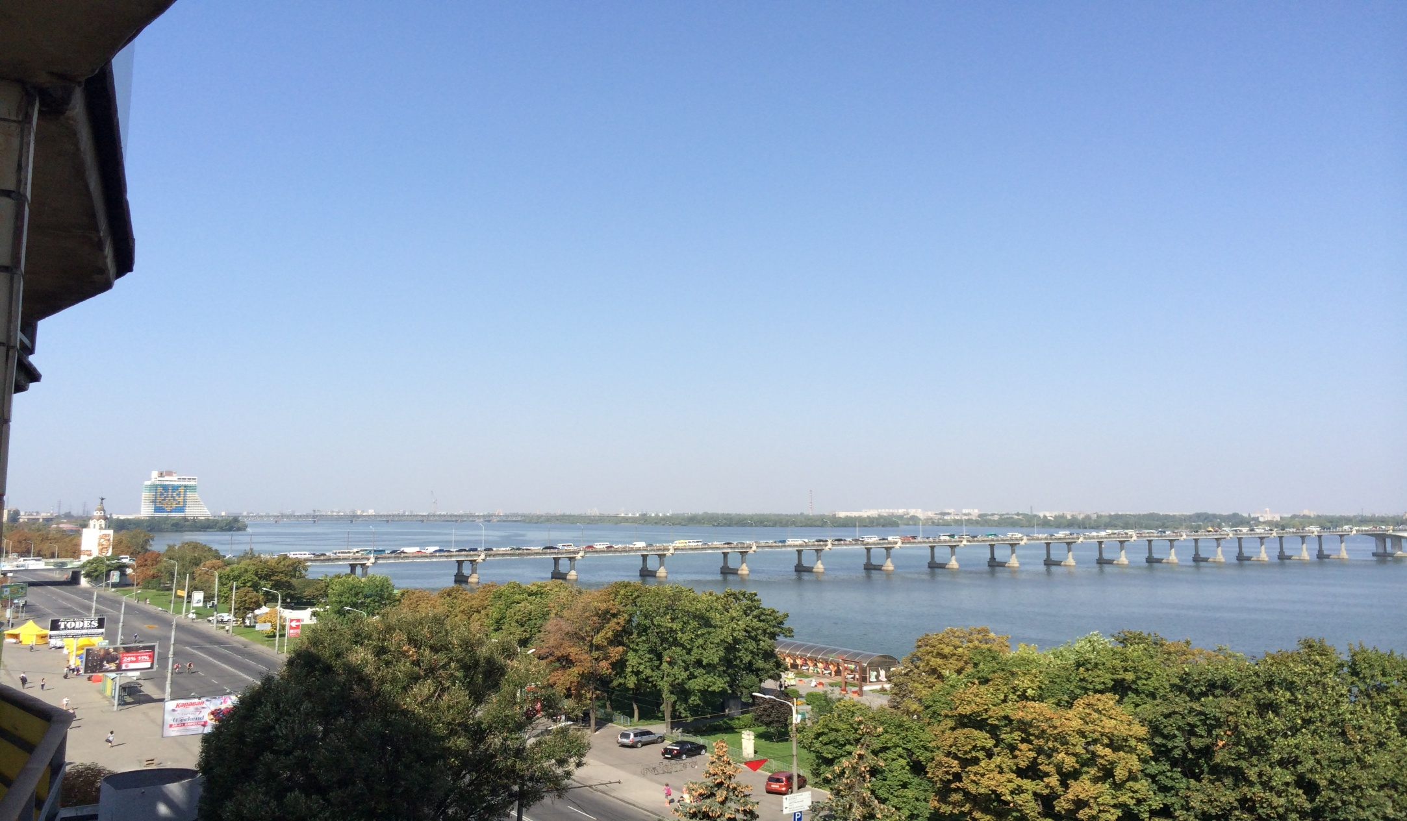
Днепр

Slide 9
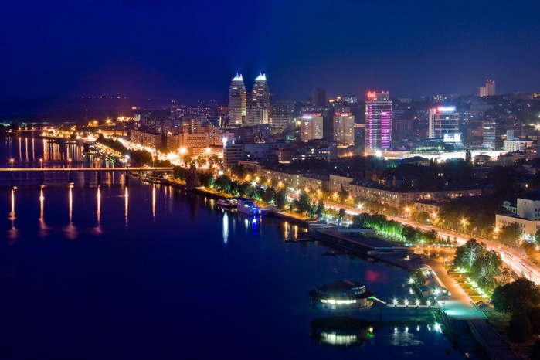
Ночной Днепропетровск

Slide 10
Донецк

Slide 11
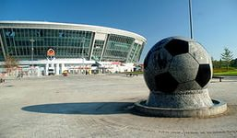
Шахтёр стадион

Slide 12
Львов

Slide 13
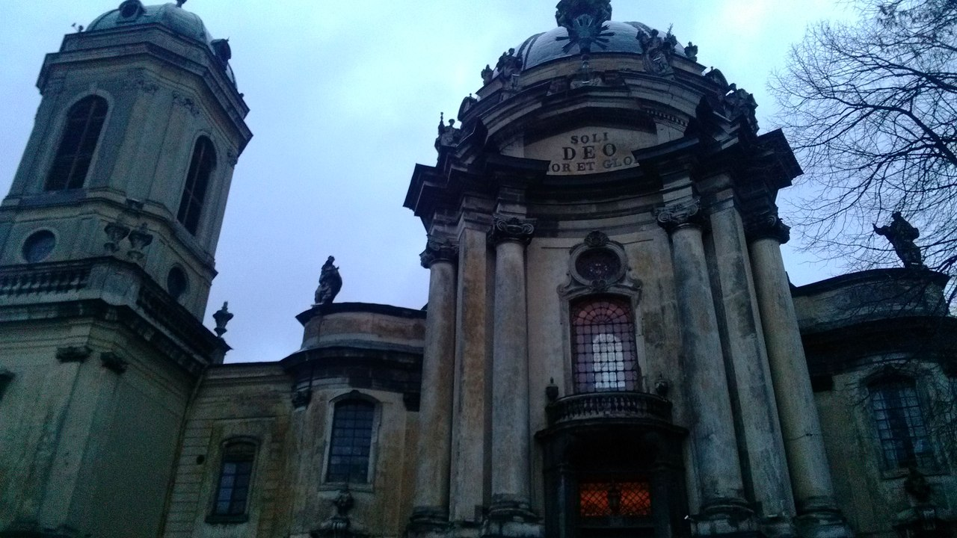

Slide 14
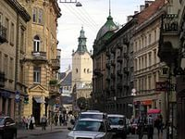

Slide 15
Карпаты

Slide 16
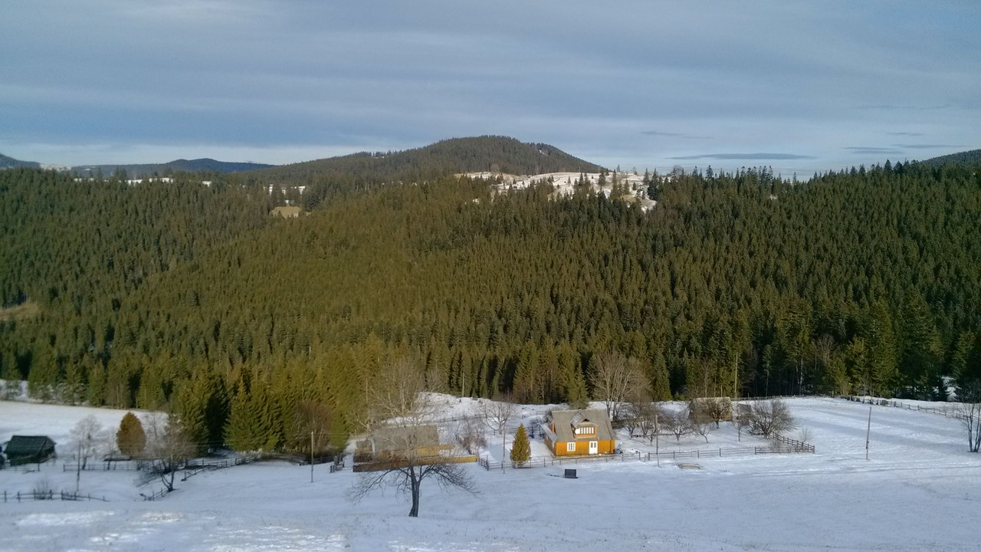

Slide 17
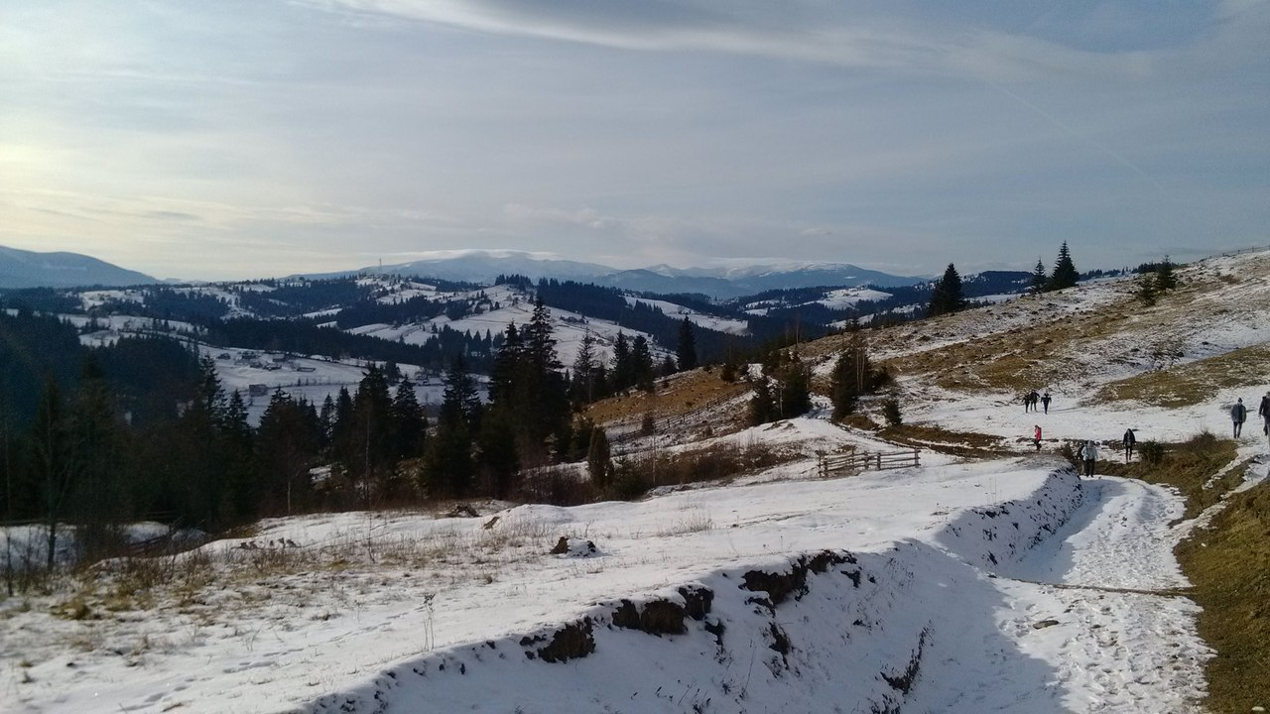

Slide 18
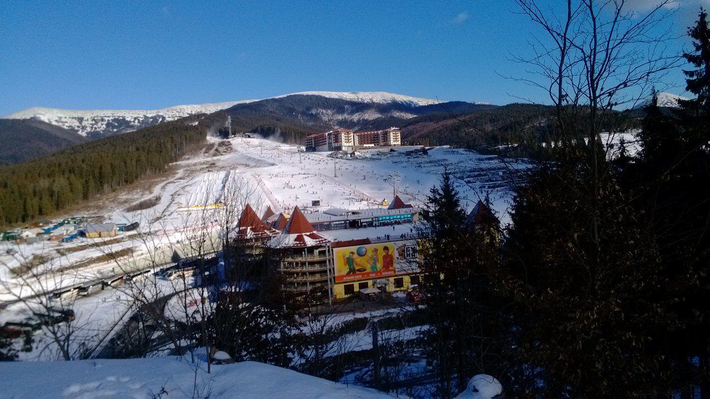

Slide 19
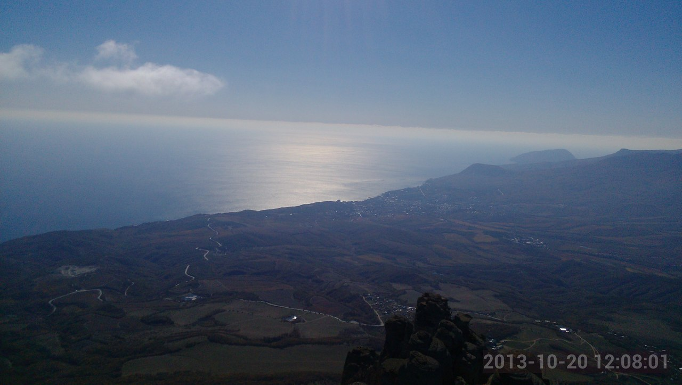
Симферополь

Slide 20
Спасибо за внимание!

